Slide 1

MP 735 de 2016
Audiência Pública na Comissão Mista
Daniel Mendonça – Diretor
Brasília, 31 de agosto de 2016

Slide 2
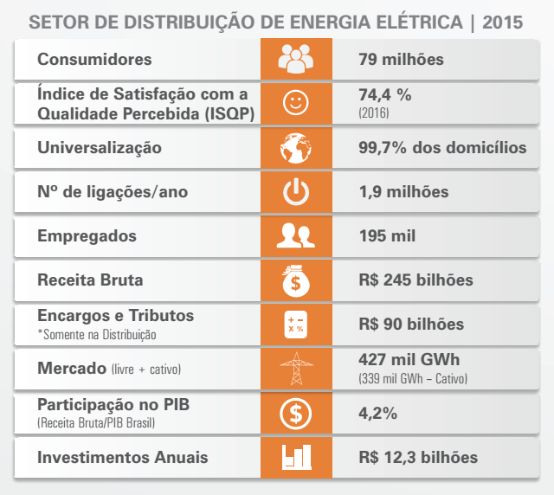
Panorama do Setor de Distribuição de Energia Elétrica no Brasil

Slide 3
MP 735 de 2016
Altera as Leis nº 5.655, de 20 de maio de 1971, nº 10.438, de 26 de abril de 2002, nº 12.783, de 11 de janeiro de 2013, nº 9.074, de 7 de julho de 1995, e nº 9.491, de 9 de setembro de 1997, e dá outras providências.
Transfere para a CCEE alguns itens antes contabilizados pela Eletrobrás, o que é visto como ponto positivo pelos agentes do SEB (RGR);
CDE e CCC também passarão a ser administradas pela CCEE;
Flexibiliza regras para troca de controle acionário de empresas do SEB;
Foram apresentadas 127 emendas à MP, tendo uma delas sido retirada;

Slide 4
MP 735 de 2016
A ABRADEE, com o apoio de nossas associadas, analisou todas emendas apresentadas à MP 735 de 2016;
Para mantermos o foco, priorizamos algumas emendas que entendemos serem positivas para o segmento de distribuição de energia elétrica (7 emendas) e apontamos outras emendas que ao nosso ver são prejudiciais ao segmento de distribuição (5 emendas);

Slide 5
MP 735 de 2016
Emendas favoráveis
Emendas contrárias
38 – Gestão dos contratos do ACR pela CCEE (igual emenda 71).
76 – Transferência de CCEAR Disponibilidade para Reserva
2 – Evita que as concessionárias instalem equipamentos de mini e microgeração distribuída em sua área de concessão e de adquirirem essa energia ao preço que lhe convier sem licitação (self-dealing)
46 – Criação do Plano Nacional de Modernização das Redes de Energia Elétrica. (incentivos)
32 - Retorna às distribuidoras a responsabilidade sobre os serviços de Iluminação Pública.
49 – CDE prover recursos para compensar descontos na TUSD e nas tarifas de energia elétrica para estimular a expansão da micro e minigeração distribuída
68 - Restringe a terceirização apenas aos serviços acessórios
74 - Alteração no regime de cotas das usinas para que o calculo do volume contratual das distribuidoras seja utilizado o fator 0,85 e não 0,95.
78 – Portabilidade no ambiente de contratação de energia para consumidores industriais.
81 – Obrigação de tarifa binômia para todos os consumidores de baixa tensão .
87 – Flexibilização de metas em casos de graves especificidades
- Garantir descontos na tarifa de energia elétrica e de transporte para cooperativas de eletrificação rural

Slide 6
MP 735 de 2016
Por fim, a ABRADEE apresentou, em carta entregue ao gabinete do relator da MP 735 de 2016, Deputado José Carlos Aleluia, uma sugestão de emenda de relator que prima pelo incentivo aos investimentos de melhoria na qualidade do serviço prestado pelas concessionárias e permissionárias de serviço público de distribuição de energia elétrica. Esta emenda trás também um dispositivo sobre o tema do enterramento de redes, assunto que foi objeto de uma audiência realizada pela ABRADEE com o Deputado José Carlos Aleluia quando de sua indicação para a relatoria da MP 735/2016.

Slide 7

Obrigado!
SCN - Quadra 02 - Bloco D - Torre A
Sala 1101 - Edifício Liberty Mall
CEP 70712-903 Brasilia DF Brasil
Tel 55 61 3326 1312
Fax 55 61 3031-9327
abradee@abradee.org.br

